Slide 1
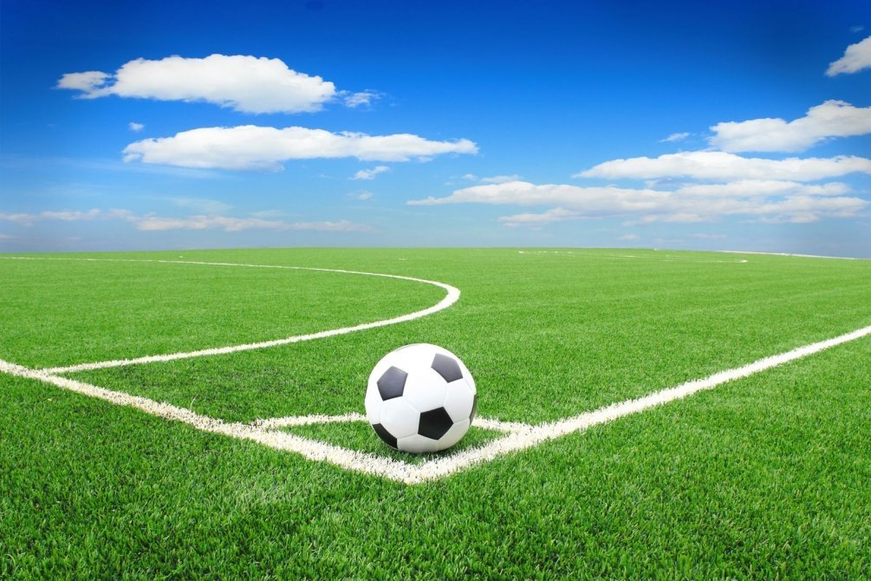
ИНТЕЛЛЕКТУАЛЬНЫЙ ФУТБОЛ

Slide 2
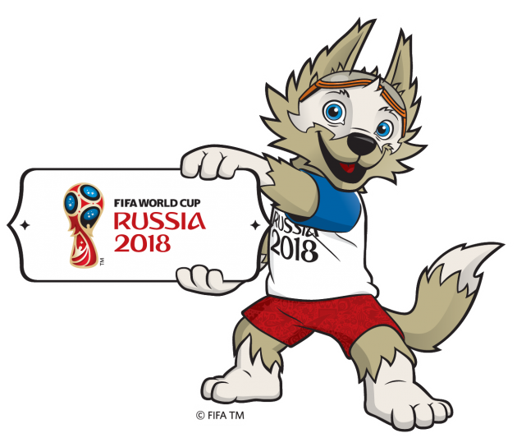
1 тайм

Slide 3
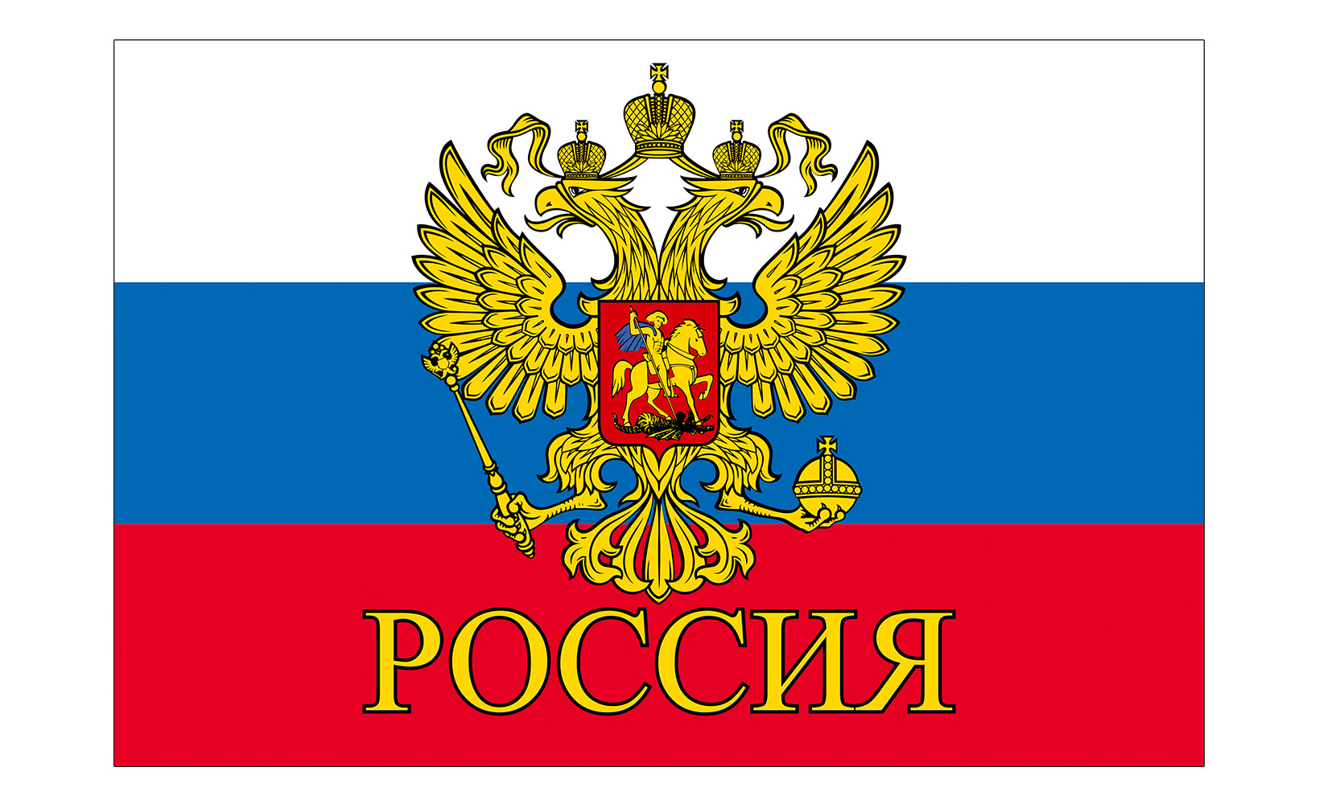
В какой стране в 2018 году проходил чемпионат мира по футболу?

Slide 4
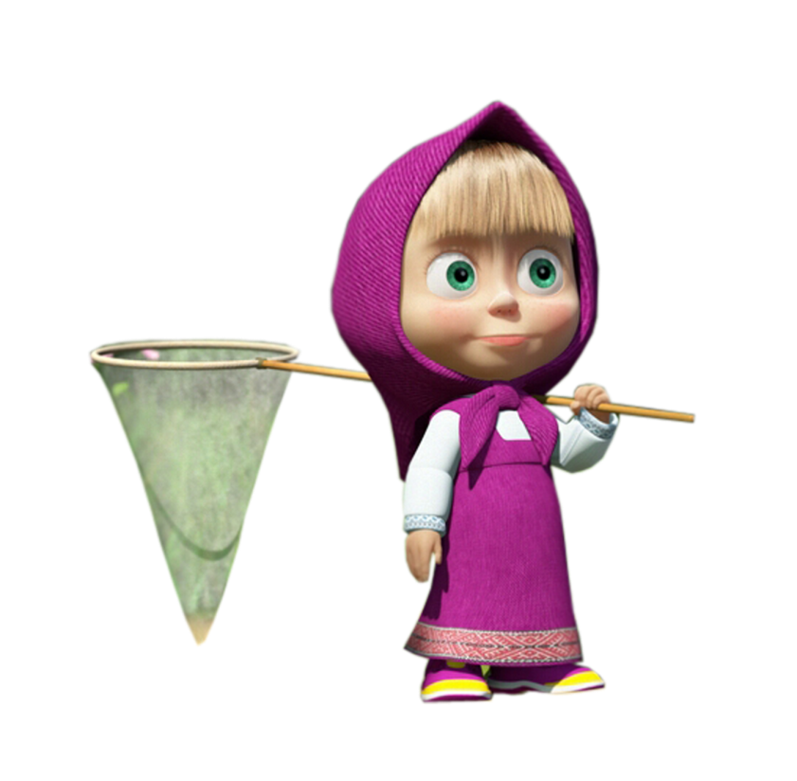
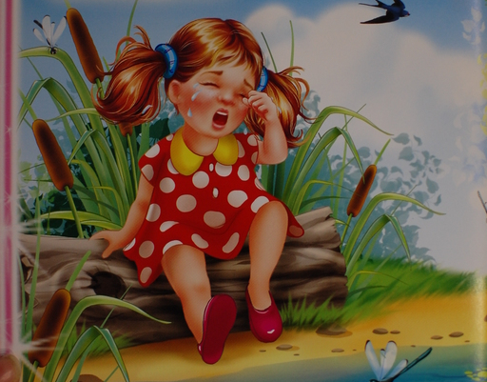
Как звали девочку, которая «уронила в речку мячик»?
Выберите правильный ответ:
Маша
Любочка
Таня

Slide 5
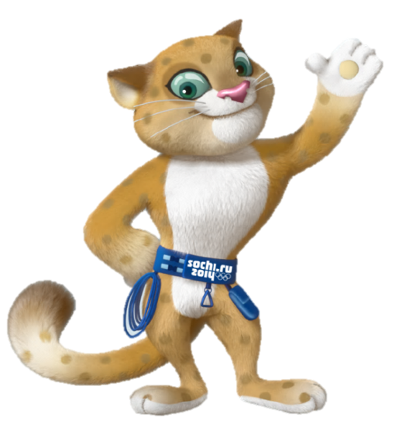
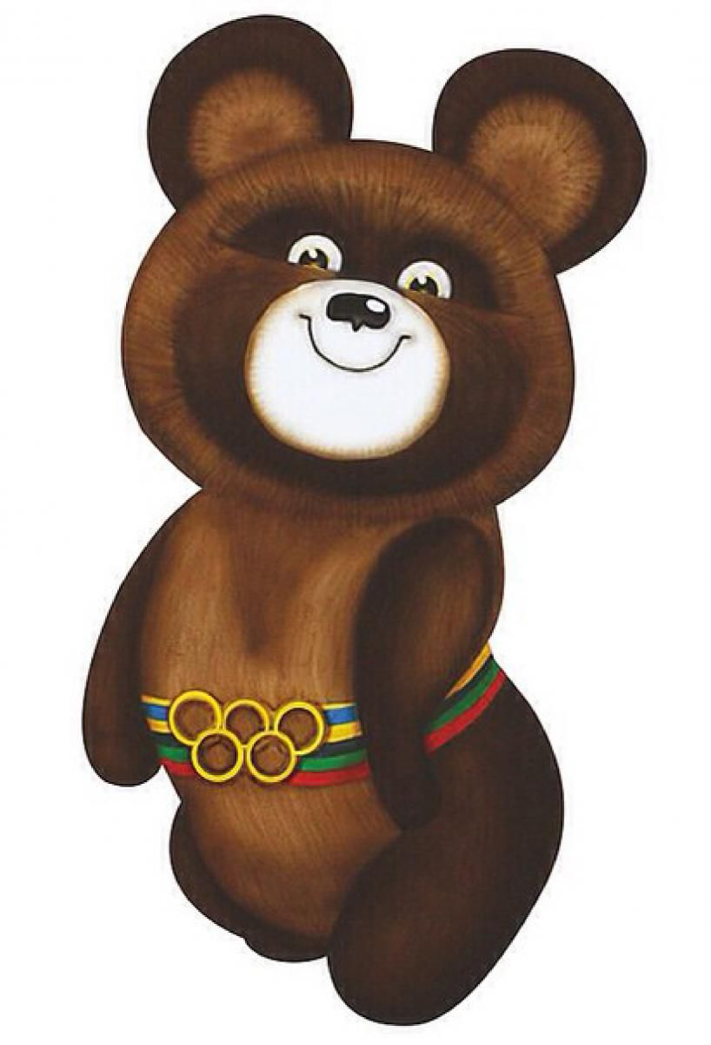
Кто являлся символом ЧМ 2018 по футболу? Выберите ответ:
леопард
медведь
волчонок

Slide 6
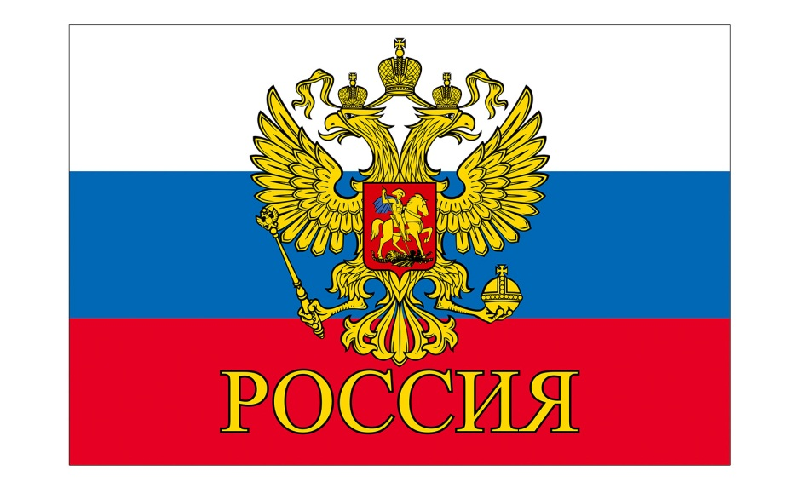
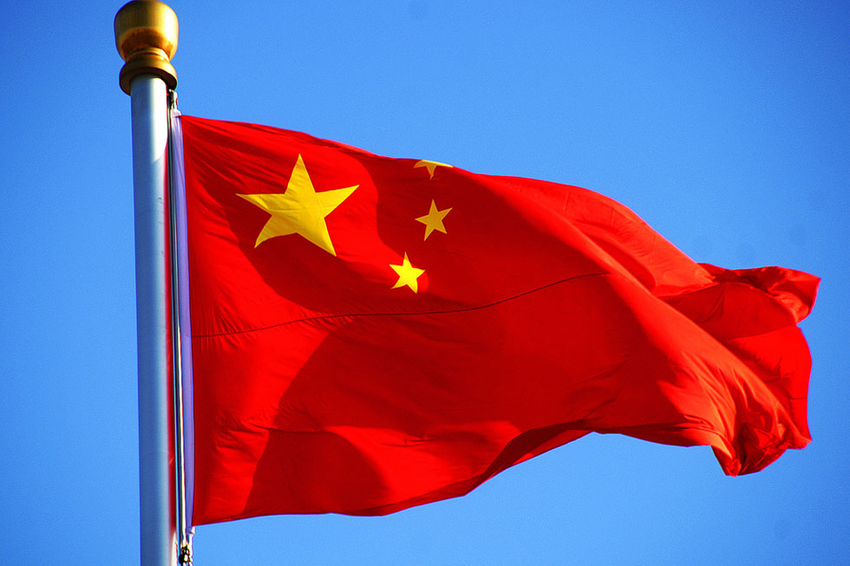
В какой стране придумали футбол?
Англии
России
Китае

Slide 7
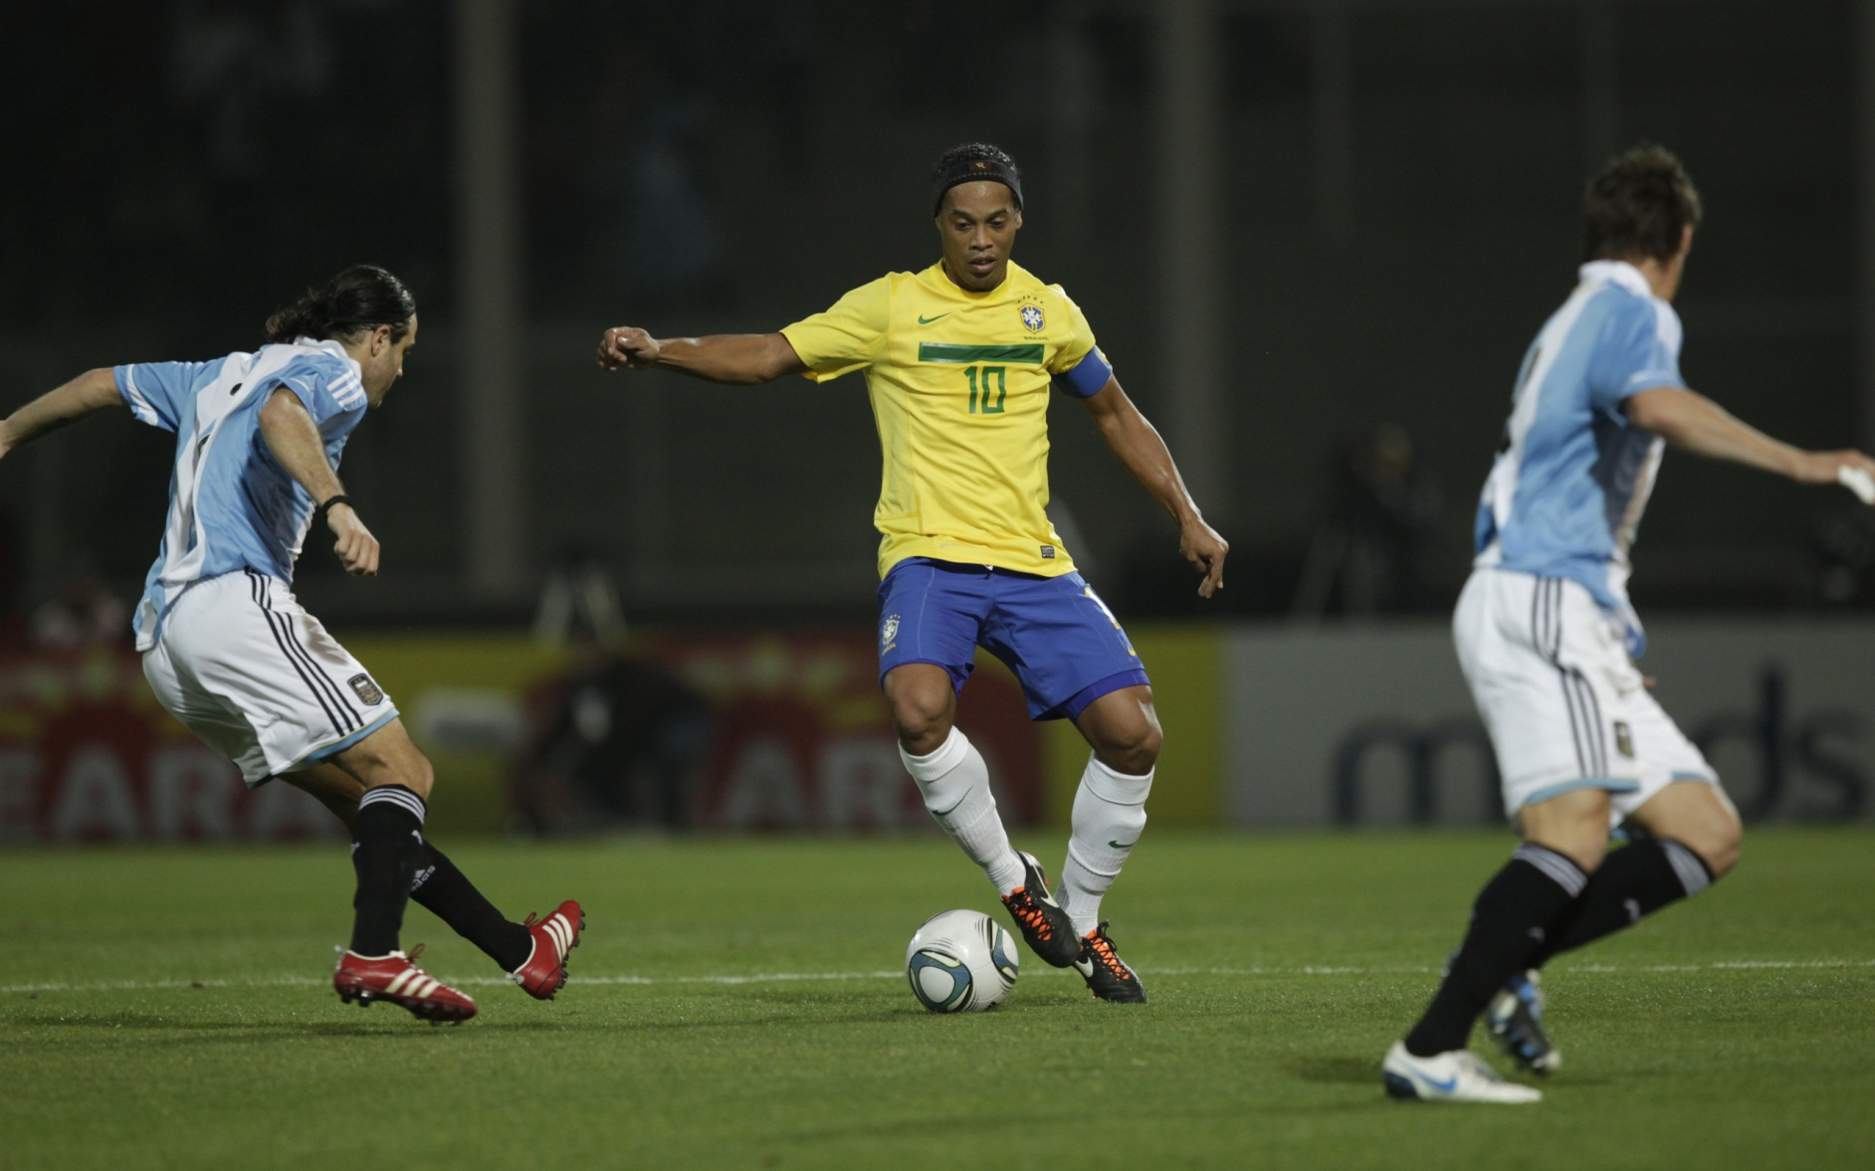
Что в переводе с английского означает «футбол?»: ручной мяч, мячом и ступней, бей головой?

Slide 8
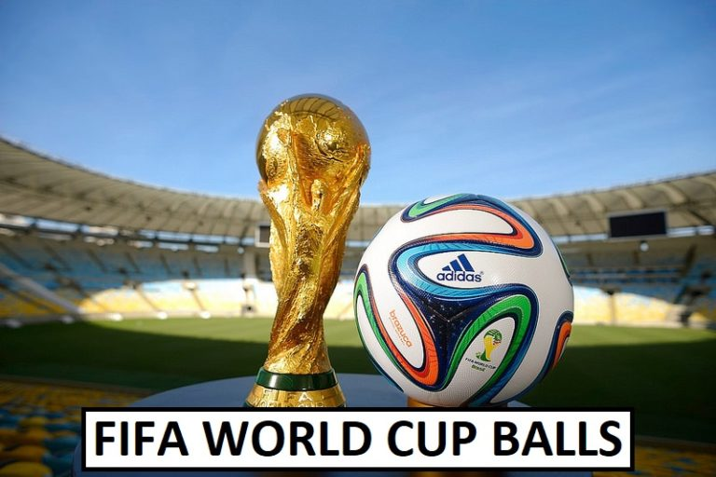
Кто организатор мирового первенства по футболу? Выберите правильный ответ: кока-кола, НХЛ, ФИФА? (ФИФА)

Slide 9
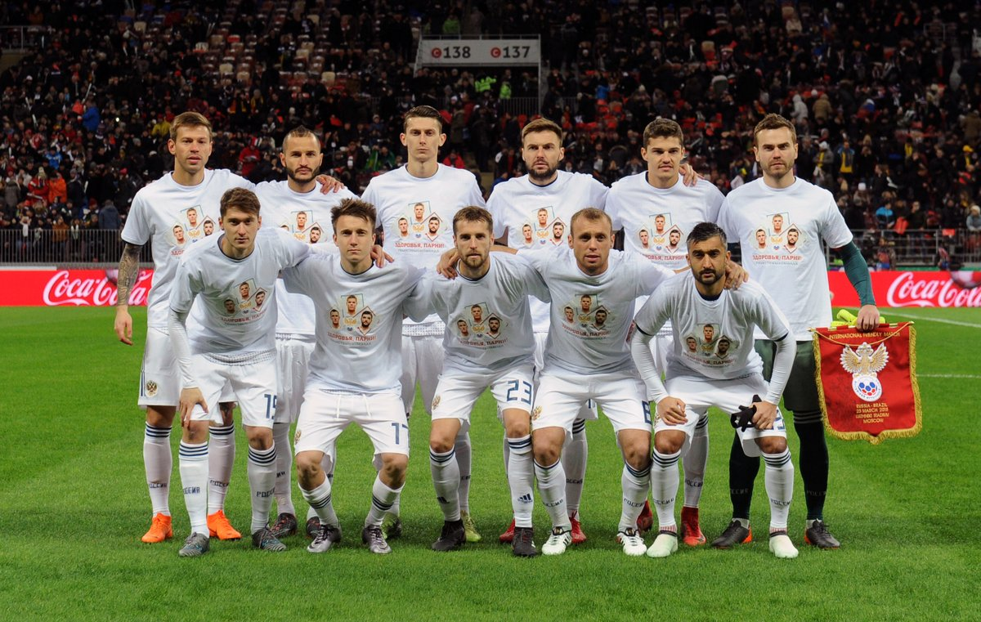
Сколько игроков в футбольной команде? 9, 12,11. (12)

Slide 10
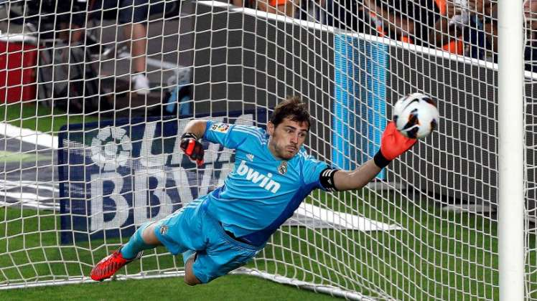
Как называют игрока, которому можно во время игры брать мяч в руки?
Нападающий, вратарь, защитник? (Вратарь)

Slide 11
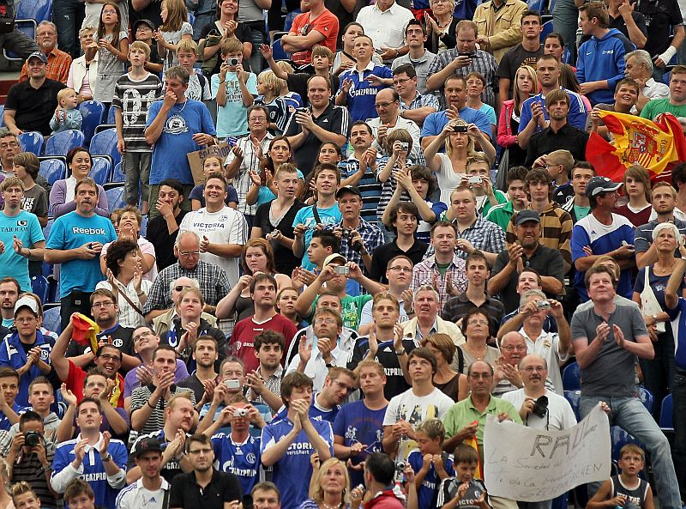
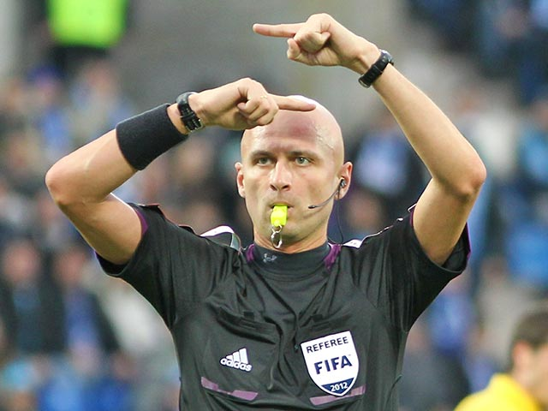
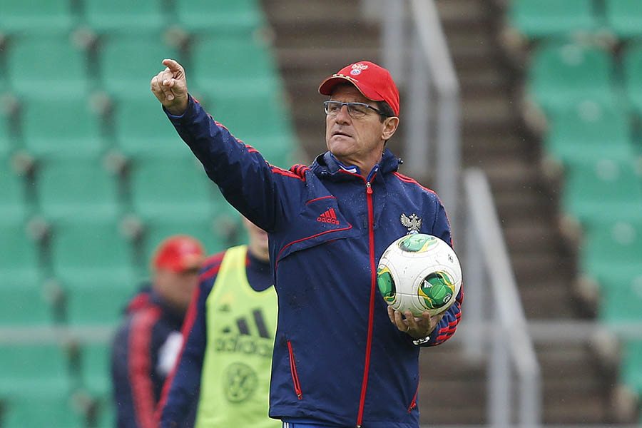
Кто судит футбольный матч?
Варианты ответа: зрители, арбитр, главный тренер? (арбитр)

Slide 14
2 тайм

Slide 15
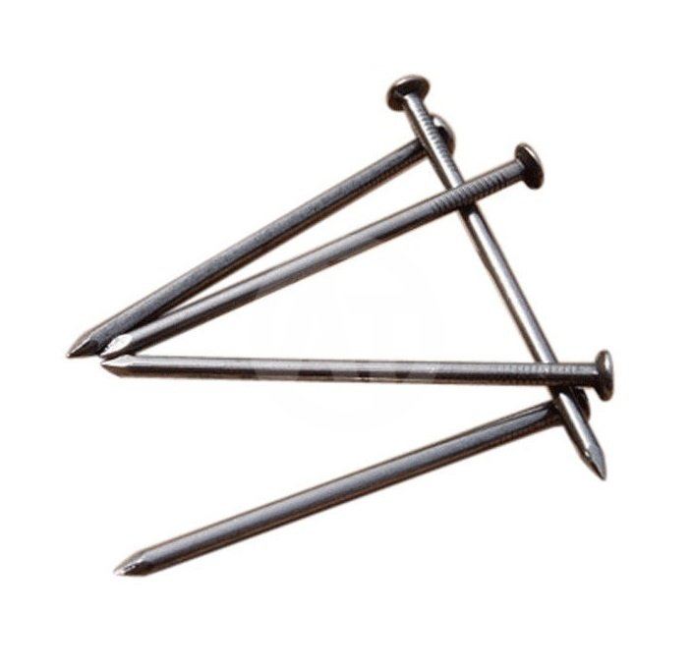
Чем мяч похож на гвоздь?
(Мяч тоже забивают)

Slide 16
ОТГАДАЙТЕ РЕБУСЫ
поле

Slide 17
ворота

Slide 18
команда

Slide 19
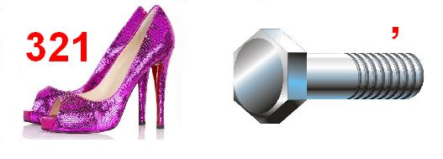
футбол

Slide 20
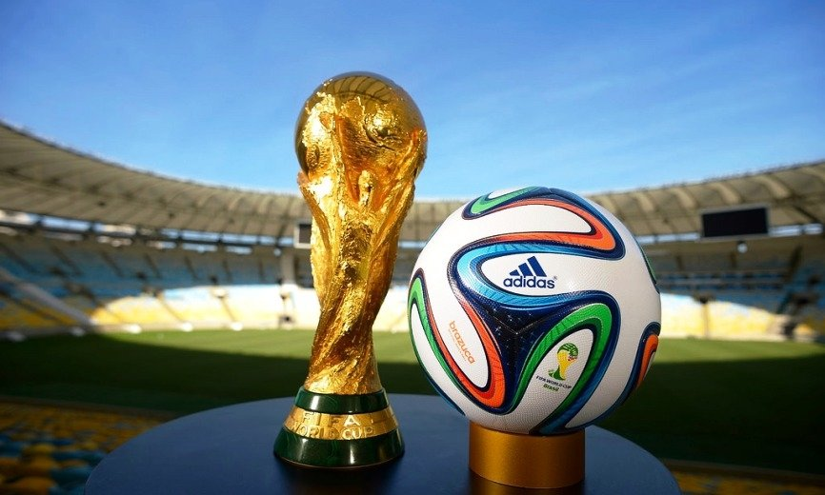
ВЫ – ЧЕМПИОН!

